Slide 1
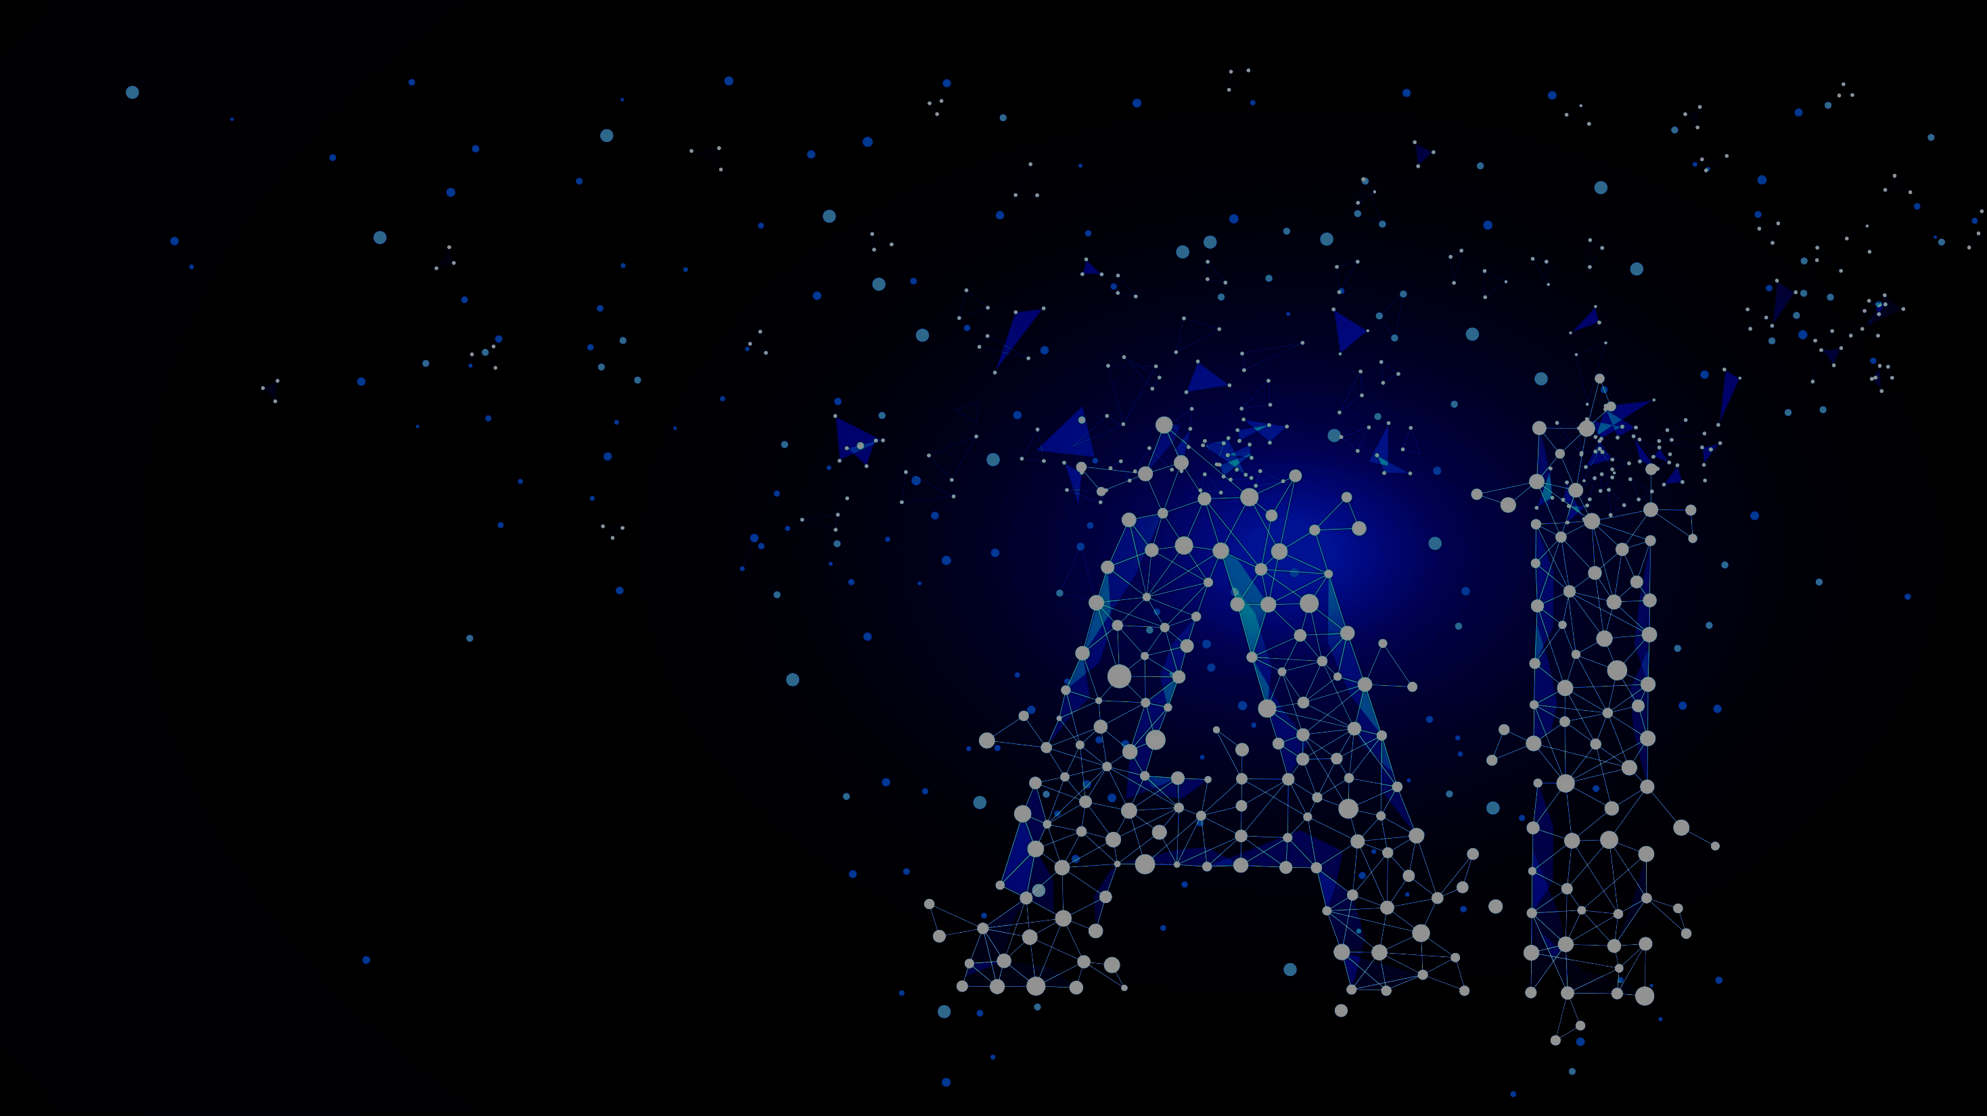

论文题目：*******
基于深度学习和电磁信号的
新型用户认证系统
IEEE INFOCOM 2020
上海交通大学 杨岚青
姓名
工作单位

Slide 2
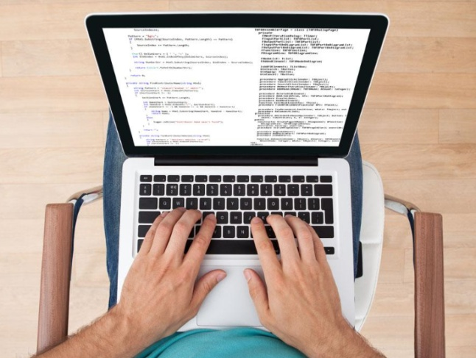
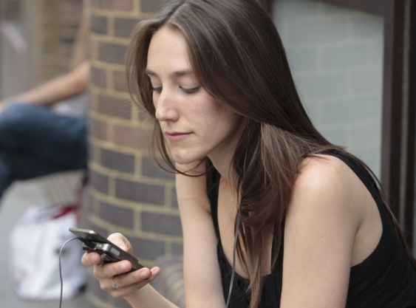
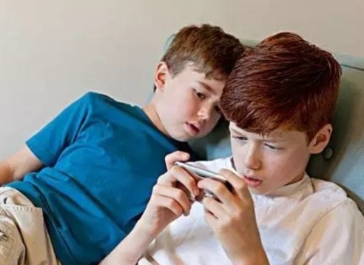
一、课题背景
智能设备是我们生活中必不可少的部分。
Working
Surfing
Gaming
根据Dscout公司的抽样统计，每人平均每天点击手机 2000多次，手机屏幕常亮的时间累计是 145 分钟左右。
Notes:
随着人工智能和5G技术的发展，智能设备成为我们生活中极为重要的部分。
据统计，至2021年，智能设备出货量达到1200亿。
而智能设备的数据安全事件层出不穷你，每年给人们带来2000亿美元的损失。

Slide 3
安全问题
然而，与智能设备交互时存在一系列安全问题。
据statista预测，至2024年智能设备达177亿台，而相关安全支出达480亿元
Notes:
随着人工智能和5G技术的发展，智能设备成为我们生活中极为重要的部分。
据统计，至2021年，智能设备出货量达到1200亿。
而智能设备的数据安全事件层出不穷你，每年给人们带来2000亿美元的损失。
https://www.statista.com/statistics/245501/multiple-mobile-device-ownership-worldwide/

Slide 4
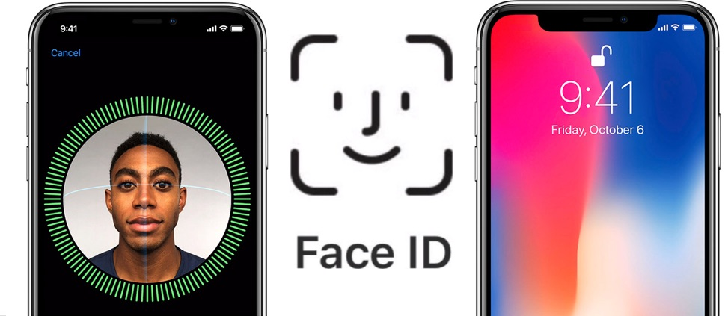
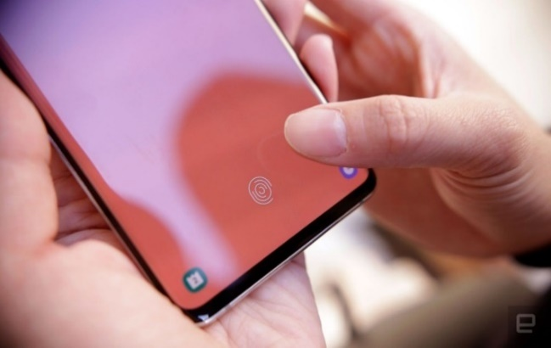
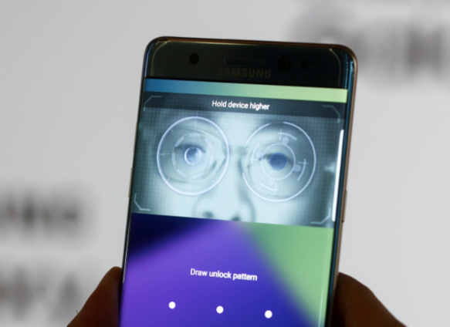
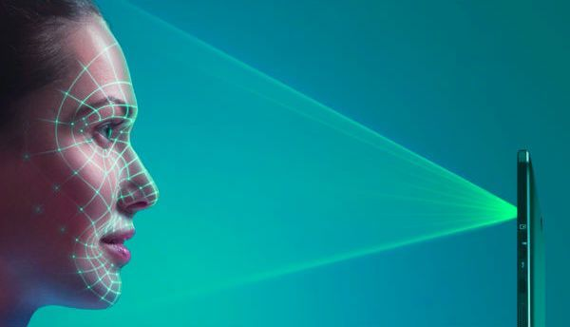
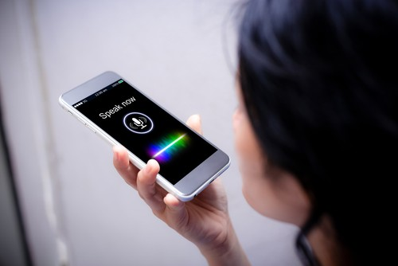
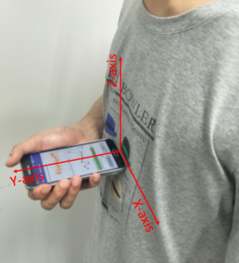
相关研究
人脸识别
指纹识别
虹膜识别
轮廓识别
语音识别
心跳识别
基于生物特征的用户认证
Notes:
研究者依赖生物特征等用户认证方法来防御安全威胁。
例如指纹，生物信息等。
然而，一方面，敏感数据容易被泄露，相关事件每次涉及的用户量达到上亿级别；
另一方面，在办公等条件下，账号信息共享越来越普遍，单次认证存在巨大漏洞。
“急需一种不涉及用户隐私，又能够持续对用户进行认证的方法”

Slide 5

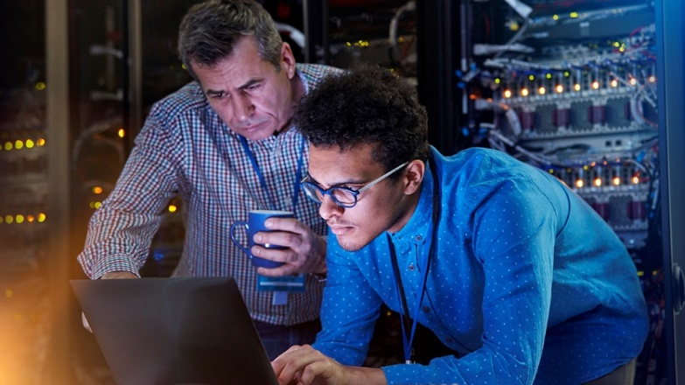
相关研究
亟需不牵涉用户隐私，又能持续对用户进行认证的新方法！
敏感数据易泄露
传统单次认证不安全
Notes:
然而，一方面，敏感数据容易被泄露，相关事件每次涉及的用户量达到上亿级别；
另一方面，在办公等条件下，账号信息共享越来越普遍，单次认证存在巨大漏洞。
“急需一种不涉及用户隐私，又能够持续对用户进行认证的方法”

Slide 6
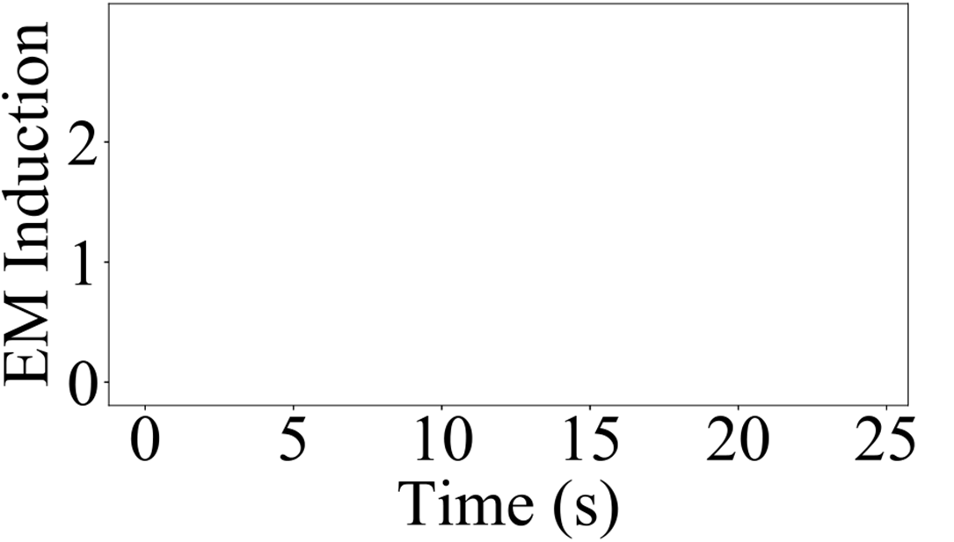
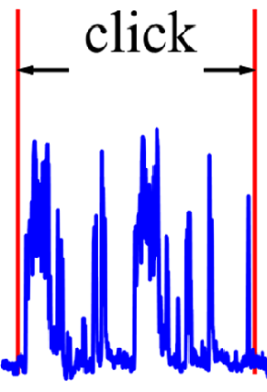
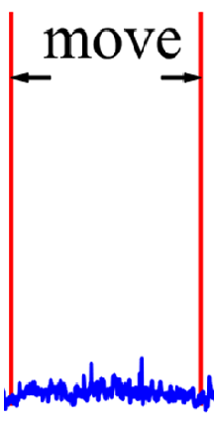
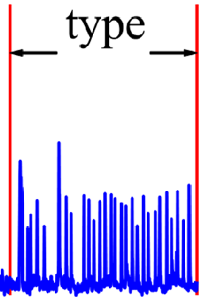
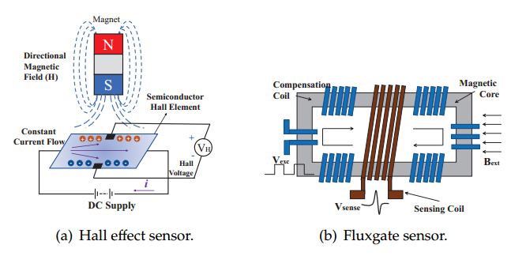
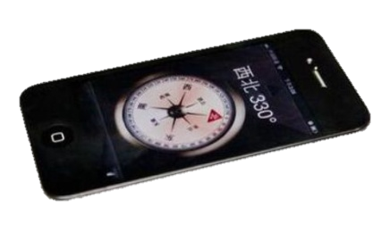
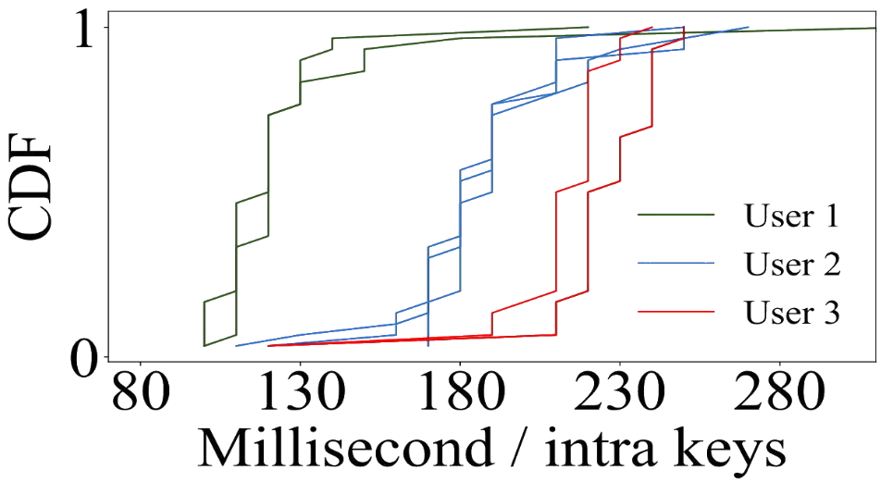
系统概述
磁传感器普遍配置在移动设备中：
磁信号能稳定反映用户习惯：
基于移动设备电磁信号的用户认证方案！
Notes:
我们研究发现，设备上电磁信号可以满足上述要求；
一方面，智能设备都有CPU，硬盘等器件，工作时都能产生电磁信号
另一方面，用户操作对电磁信号有稳定影响，能够反映出用户习惯，但是并不泄露用户的生物信息、操作内容等敏感数据。
同时，功耗小，可以持续认证。

Slide 7
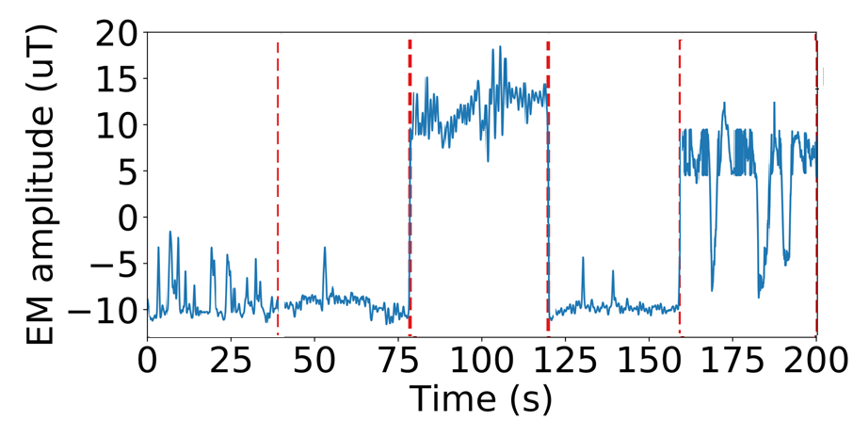
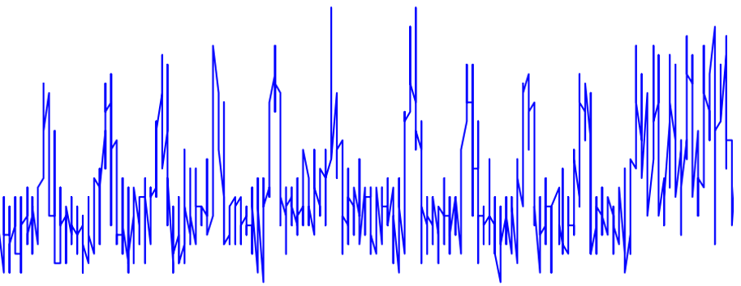
二、方法和挑战
挑战一： 电磁信号弱，噪音大
Background
downloading
finished
Walking
Lying
Shaking
Sitting
Running
User types PIN 0-9
用户运动对信号的影响
后台程序对信号的影响

Slide 8
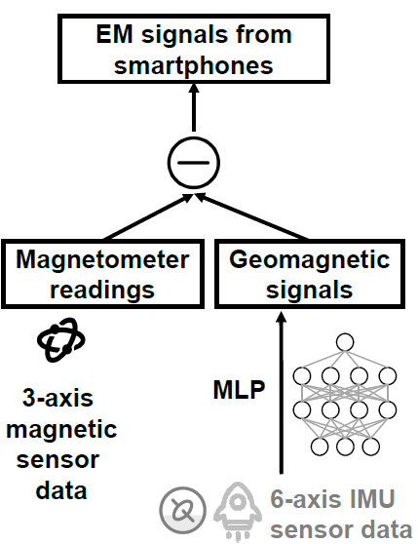
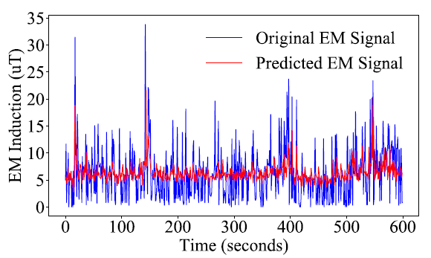
方法和挑战
方法一： 基于深度自编码器的自适应降噪算法
Notes:
为解决上述问题，我们采用了人工智能的方法。
基于RNN模型，
首先用加速度等传感器，拟合用户运动信息；
并能估计噪声带来的影响。

Slide 9
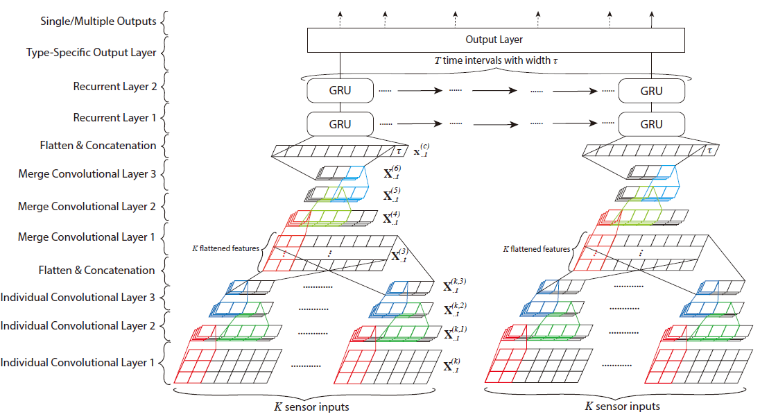
方法和挑战
挑战二： 多传感器信息空间与实体空间不一致
实体与信息空间不一致是指：
多源数据实体位置信息缺乏、位置实时变化、位置信息和信息空间结构无关等特点，难以用实体位置关系表征多源数据的信息空间结构。
在上述情况下，CNN、RNN等深度学习模型会失去局部特性，模型无法收敛或准确率较差。

Slide 10
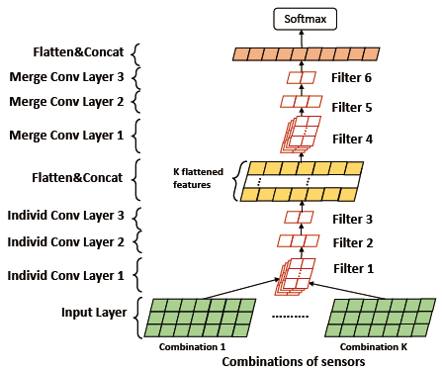
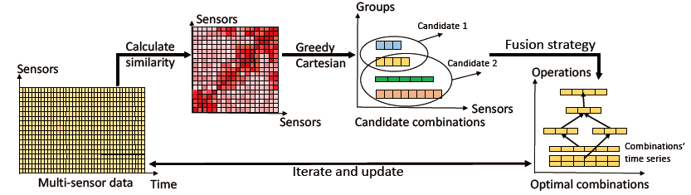
方法和挑战
方法二： 提出nlcCNN关联结构挖掘算法
nlc-CNN系统结构
nlc-CNN网络结构
Notes:
使用nlCNN挖掘物理信息空间关联；创造性提出用CNN组件局部特性；

Slide 11




方法和挑战
挑战三：信号存在层次依赖，用户长期行为模式难以刻画
Minecraft
Behavior 1
User 1
Word
Behavior 2
Less
Similar
Chrome
Behavior 3
More
Similar
Minecraft
Behavior 4
User 2
Word
Behavior 5
Chrome
Behavior 6

Slide 12
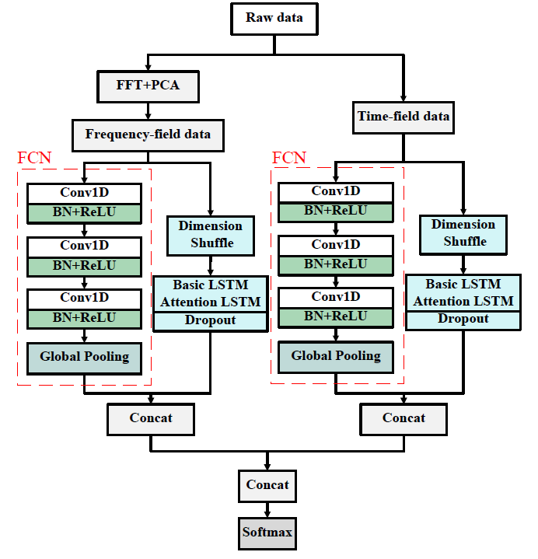
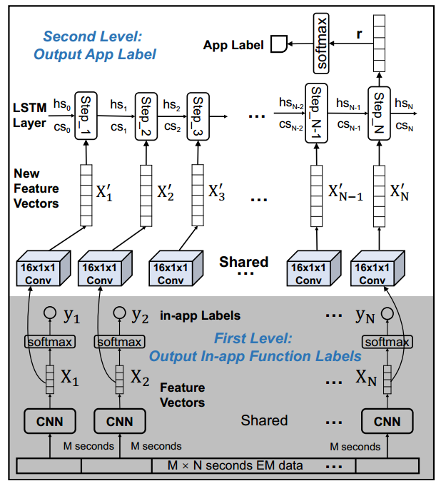
方法和挑战
方法三：建立多尺度LSTM用户习惯模型
TF-FCN-LSTM Model
Notes:
使用多层次的LSTM模型，使用RNN捕获长期依赖；
使用层次结构刻画用户使用不同APP的操作习惯；
使用多层次的TF-FCN-LSTM模型，创造性提出用CNN组件局部特性；使用RNN捕获长期依赖；使用层次结构刻画用户使用不同APP的操作习惯；

Slide 13
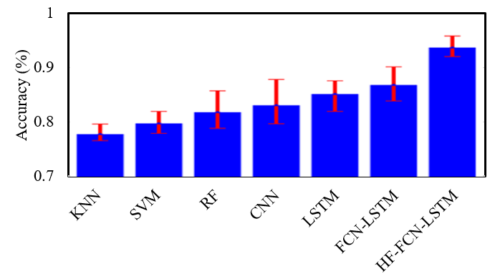
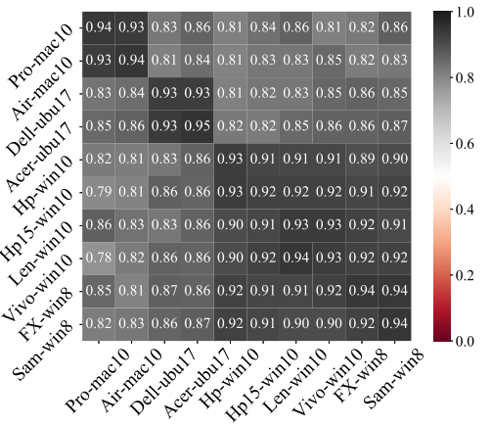
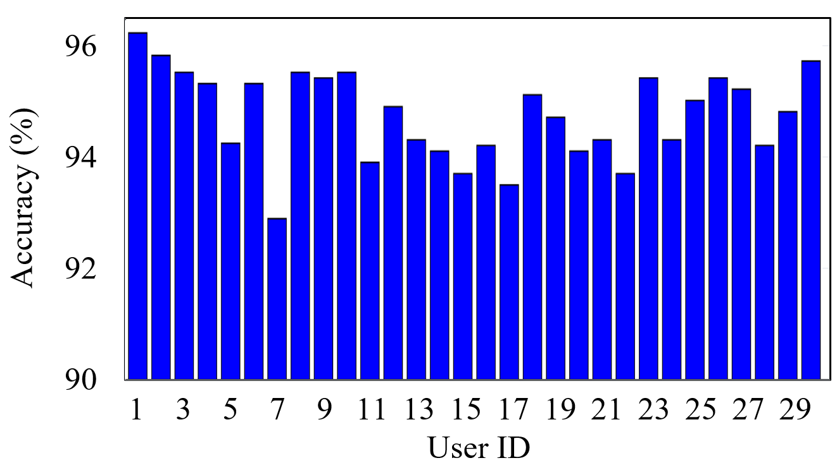
三、实验结果
相比SOTA方法，准确率提升10.9%
跨不同机型，操作系统准确率达到92%
30用户认证准确率达到95%
Accuracy across users
Notes:
上述方法取得了很好的效果，比SOTA方法提升了11%，准确率达到96%。

Slide 14
四、论文评价
INFOCOM评审委员会评价我们的方法“填补了连续用户探测的空白”，“将人工智能方法引入多源信号分析领域，提供了新型的方法。”
我们还使用电磁等信号实现了用户时间管理、麦克风摄像头开启检测、设备ID标识、设备状态监测等。
设备ID
识别
扩展课题
麦克风
摄像头
开启检测
设备状态监测
Notes:
专家评价我们的方法“填补了连续用户探测的方案”，“将人工智能方法引入用户认证领域，提供了新型的方法。”
上述基于弱信号的方法同样启发了一系列研究，例如：使用磁信号做操作系统识别；检测APP是否偷偷开启麦克风； 用作用户APP时间管理；甚至是使用该方法推测用户键盘输入等。

Slide 15
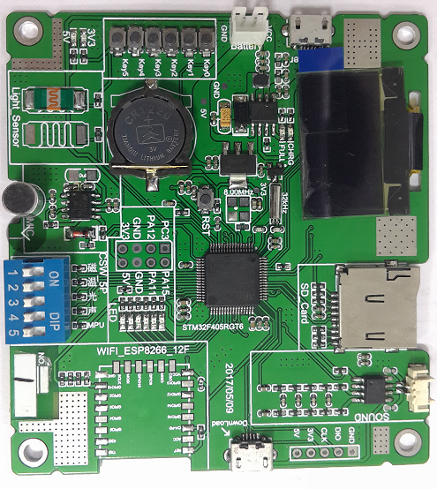
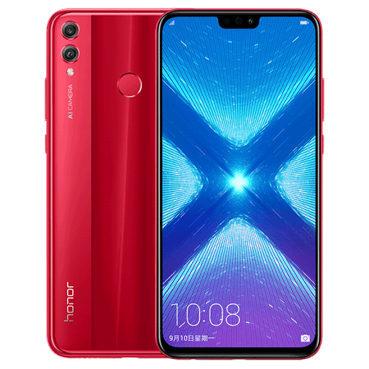
五、应用成果
持续用户认证
同华为物联网部门合作，正在将上述用户认证方案部署在智能手机上。
设备状态监测
将机器的不同状态作为“认证”目标，可以将上述方法用于各类核心电子器件的状态监测。
DRV425原型芯片：
可以直接实现在智能手机上。

Slide 16
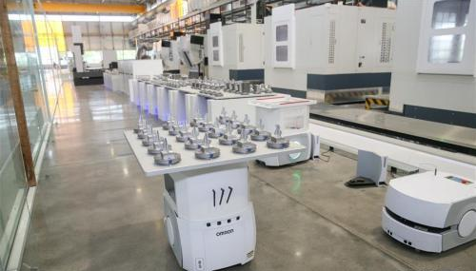
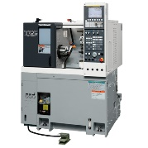
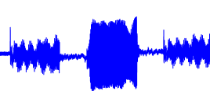

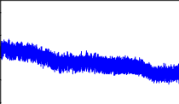
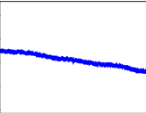
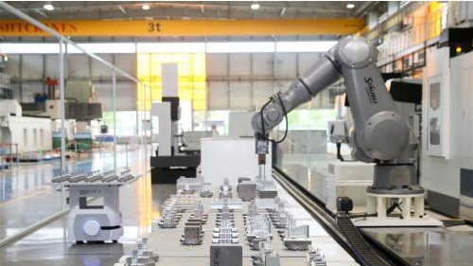
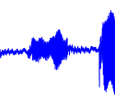
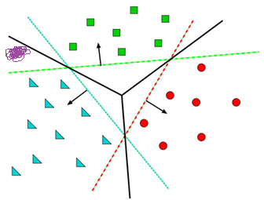
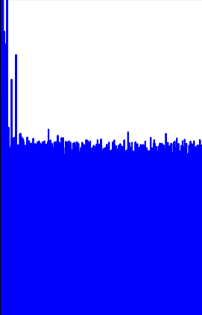
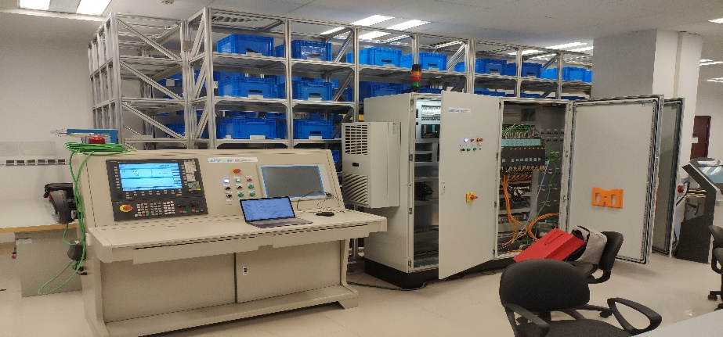
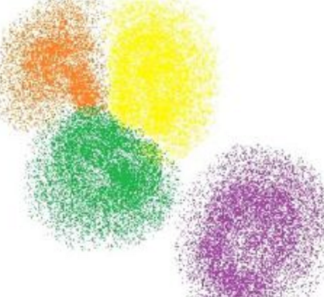
应用成果1：商飞-机床状态监测
高斯滤波
采样
去噪
移动划窗
设计传感器数据采集
数据预处理
时域
频域
低速
工作模式
中速
设备工作模式分类
特征提取
特征提取
高速
均值
幅度
偏度
RF、SVM等分类算法
方差
形状
峰度
设备状态
正常
设备状态判别
Kmeans聚类
……
……
断电
故障
特征提取
中国商飞-西门子大型数控机床
分类

Slide 17
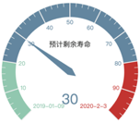
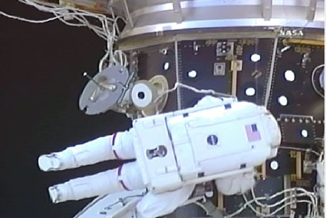
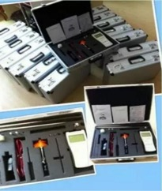
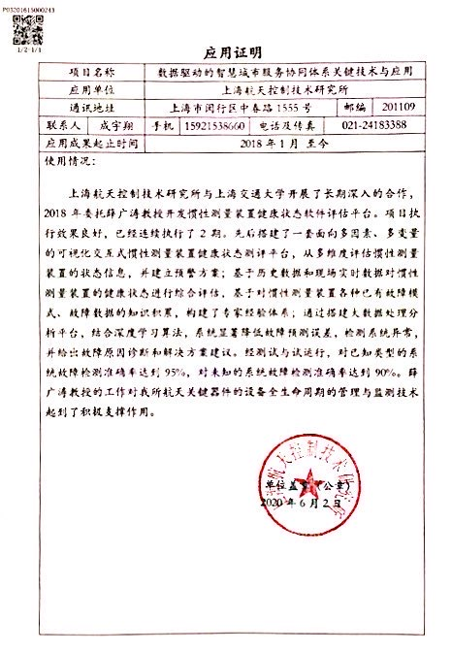
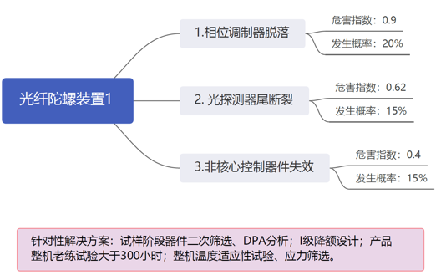
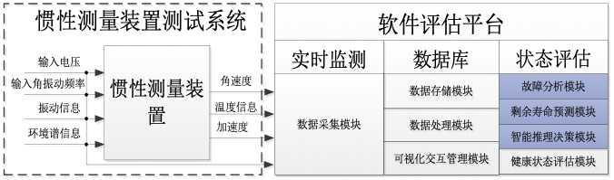
应用成果2：航天八院-陀螺仪状态检测
“奋进号”美国航天员 为空间站更换失灵的陀螺仪
航天惯导 设备实体图
航天八院803所评价：
*****该惯性测量装置健康状态评估平台****
对已知类型的系统故障检测准确率达到95%，对未知的系统故障检测准确率达到90% *****对我所航天关键器件的设备全生命周期管理与监测技术起到了积极支撑作用 *****
惯性测量装置软件评估平台架构
与航天8院合作课题（已结题）：卫星陀螺仪状态监测系统
Notes:
谢谢！

Slide 18
总结与展望
首次提出持续性非侵入式用户认证
首次提出多源传感器DBN运动噪音建模
首次提出物理信息空间关联nlcCNN模型
提出多尺度用户习惯LSTM模型
持续性用户认证
设备状态监测
多源信息融合

Slide 19


谢谢聆听!
更多论文细节参见：https://ieeexplore.ieee.org/abstract/document/9155534/

